Slide 1
Resolução 258/2024 CONANDA

Slide 2
1 - Atribuição de autonomia decisória, com a dispensa de atuação dos responsáveis legais e da atuação do Poder Judiciário
Art. 10. Identificada a gravidez decorrente de violência sexual e/ou situação de risco de vida ou diagnóstico de anencefalia, e manifestado o interesse na interrupção legal da gravidez, o órgão do SGD que primeiro receber o relato encaminhará a criança ou adolescente direta e imediatamente ao serviço de saúde para realizar o procedimento.
(...)

Slide 3
1 - Atribuição de autonomia decisória, com a dispensa de atuação dos responsáveis legais e da atuação do Poder Judiciário
Art. 8º A criança ou adolescente vítima de violência sexual deve ter garantido o seu direito de acesso à informação, de forma clara e adequada à sua idade, para tomar decisões informadas sobre questões relativas aos seus direitos, incluindo informações sobre a interrupção legal da gestação, no caso de gestação resultante de violência sexual, assegurando-lhe a autonomia necessária para escolher as opções disponíveis de maneira segura e protegida.

Slide 4
1 - Atribuição de autonomia decisória, com a dispensa de atuação dos responsáveis legais e da atuação do Poder Judiciário
§1º A informação sobre a interrupção da gestação deve ser fornecida à criança ou adolescente de forma compreensível, imparcial, utilizando linguagem simples e acessível, e considerando sua idade, maturidade e capacidade de discernimento, assegurando que a criança ou adolescente compreenda todas as implicações de cada opção antes de tomar uma decisão.
(...)
§3º A ausência dos pais ou responsáveis legais não impede o pleno exercício do direito à informação de crianças e adolescentes, sendo obrigatório que todas as informações e esclarecimentos sobre a interrupção da gestação sejam fornecidas de forma clara e acessível.

Slide 5
2 – Direito à informação incompleto e parcial
Art. 3º É dever da União, dos Estados, dos Municípios e do Distrito Federal garantir às crianças e adolescentes, familiares, responsáveis e cuidadoras/es, autoridades públicas e sociedade em geral o acesso à informação sobre direitos sexuais e reprodutivos, destacando-se o direito à educação sexual, adequada à idade, cientificamente comprovada, e alinhada aos padrões internacionais de direitos humanos.
(...)
§3º O acesso a informações sobre a interrupção legal da gestação deve ser garantido por todos os atores do Sistema de Garantia de Direitos da Criança e do Adolescente, sendo vedada conduta diversa com base em convicções morais, políticas, religiosas e crenças pessoais.

Slide 6
3 - Hipótese de destituição do poder familiar
Art. 25. Se a presença dos responsáveis puder causar danos físicos, mentais ou sociais à criança ou adolescente, e se ela tiver capacidade de tomada de decisão, o profissional deve garantir que o procedimento de escuta, manifestação da vontade e quaisquer outros tratamentos ou cuidados, devidamente consentidos, sejam realizados sem qualquer impedimento.

Slide 7
3 - Hipótese de destituição do poder familiar
Art. 26. Nos casos de divergência entre a vontade da criança e a dos genitores e/ou responsáveis, os profissionais do SGDCA devem proporcionar um ambiente acolhedor e apropriado para ouvir os pais ou responsáveis legais, sempre priorizando o apoio e o respeito à vontade expressa pela criança ou adolescente.
Parágrafo Único. Persistindo a divergência, os profissionais devem acionar a Defensoria Pública e o Ministério Público para a promoção de orientações legais sobre os direitos da criança ou adolescente e os procedimentos a serem seguidos, adotando as medidas legais cabíveis, caso o conflito seja insuperável.

Slide 8
4 – Dispensa de procedimento judicial
Art. 28. Nos casos excepcionalíssimos em que haja procedimento judicial em decorrência de divergência insuperável entre a vontade da criança ou adolescente e de seus responsáveis legais, é direito das crianças e adolescentes:
(...)
II - A garantia, com absoluta prioridade e precedência, de sua autonomia e de sua integridade física e psicológica, considerando sua vontade manifestada de forma livre e informada perante as instituições do Sistema de Garantia de Direitos da Criança e do Adolescente;

Slide 9
4 – Dispensa de procedimento judicial
IV - A apreciação de seu caso a partir de sua vontade manifestada e do paradigma da proteção integral, que reconhece a condição de sujeitos de direitos de crianças e adolescentes, com a abstenção de atos que deem prevalência à vontade dos pais ou responsáveis legais em detrimento da vontade manifestada pela criança ou adolescente, bem como de sua saúde e integridade física e psicológica;
V - O respeito à manifestação de vontade livre de qualquer coação, considerando-se situações de violência exercidas por familiares ou terceiros que tenham como objetivo obrigar a criança ou adolescente a levar adiante a gestação contra sua vontade.

Slide 10
4 – Dispensa de procedimento judicial
Art. 29. Nos casos excepcionalíssimos em que haja procedimento judicial, é direito de todas as crianças e adolescentes o acesso a defensor/a público/a para buscar a garantia, com absoluta prioridade, da interrupção legal da gestação e para se informar sobre todos os seus direitos e contribuir para a garantia célere do procedimento.
§1º Em caso de conflitos entre a vontade expressa pela criança ou adolescente e seus responsáveis legais, é direito das crianças e adolescentes a assistência jurídica em todos os atos processuais, garantindo uma representação efetiva e um acompanhamento próximo e contínuo de todo o processo por defensor/a público/a, inclusive como Curador Especial.

Slide 11
5 – Criação de hipóteses de “aborto legal”
Art. 9º A interrupção legal da gestação é um direito humano de crianças e adolescentes vítimas de violência sexual, estando diretamente relacionado à proteção de seus direitos à saúde, à vida e à integridade física e psicológica, bem como ao pleno exercício de sua cidadania.
§ 1º A gestação em crianças e adolescentes é um processo que representa risco à saúde física, psicológica e mental que pode resultar em impactos sociais no seu pleno desenvolvimento, aumento de adoecimento, incapacidade e mortes.
§ 2º A interrupção legal da gestação para crianças e adolescentes constitui parte das ações de prevenção a morbidade e mortalidade.

Slide 12
5 – Criação de hipóteses de “aborto legal”
Art. 32. O limite de tempo gestacional para a realização do aborto não possui previsão legal, não devendo ser utilizado pelos serviços como instrumento de óbice para realização do procedimento. Tal parâmetro deve ser considerado exclusivamente para a escolha do método a ser empregado, em conformidade com evidências científicas e conforme recomendações da Organização Mundial da Saúde (OMS).

Slide 13
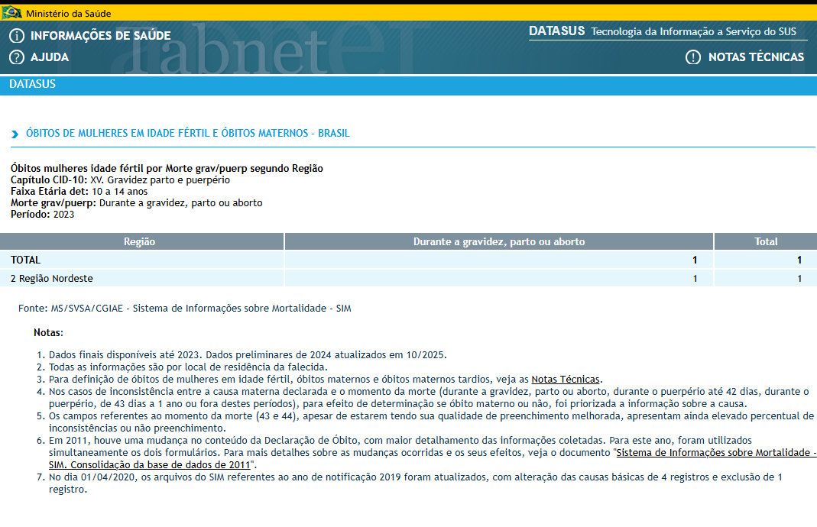
Mortalidade materna 10 a 14 anos
Dados disponíveis no Data SUS: em 2023, houve 177 mortes maternas entre 20 e 29 anos e apenas uma morte, entre 10 e 14 anos.
FONTE: http://tabnet.datasus.gov.br/cgi/tabcgi.exe?sim/cnv/mat10uf.def

Slide 14
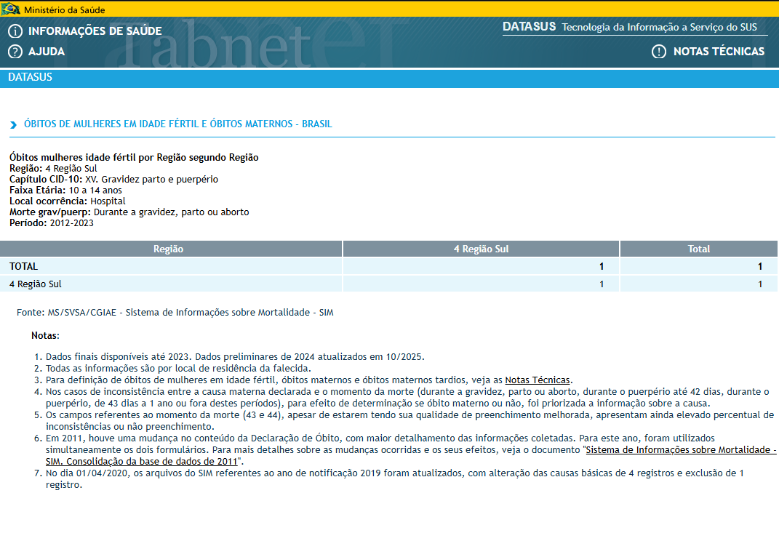
Mortalidade materna 10 a 14 anos
Dados disponíveis no Data SUS: em 2023, houve 177 mortes maternas entre 20 e 29 anos e apenas uma morte, entre 10 e 14 anos.
FONTE: http://tabnet.datasus.gov.br/cgi/tabcgi.exe?sim/cnv/mat10uf.def

Slide 15
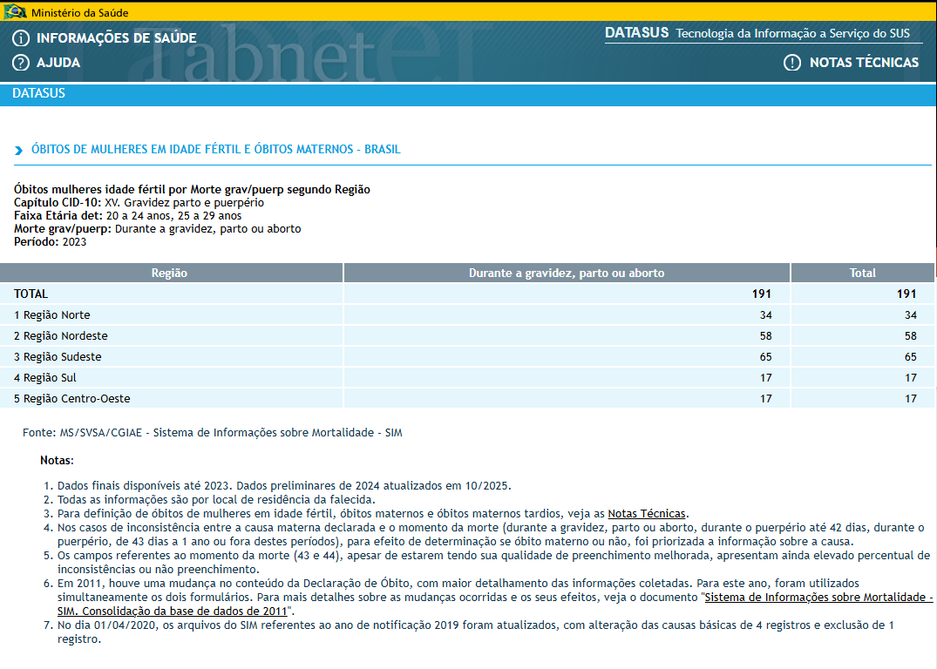
Mortalidade materna 20 a 29 anos
Dados disponíveis no Data SUS: em 2023, houve 191 mortes maternas entre 20 e 29 anos e apenas uma morte, entre 10 e 14 anos.
FONTE: http://tabnet.datasus.gov.br/cgi/tabcgi.exe?sim/cnv/mat10uf.def

Slide 16
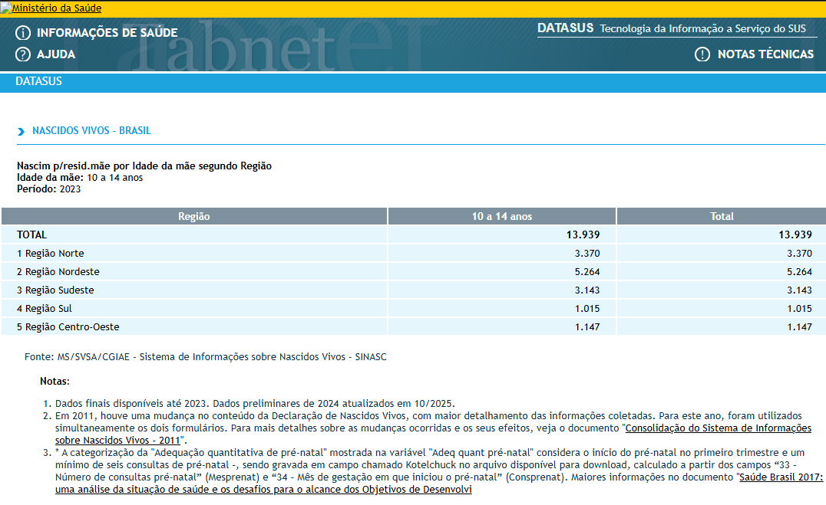
Partos de meninas 10 a 14 anos
Dados disponíveis no Data SUS: em 2023, houve aproximadamente 14 mil partos.
FONTE: http://tabnet.datasus.gov.br/cgi/tabcgi.exe?sinasc/cnv/nvuf.def

Slide 17
Partos de meninas 10 a 14 anos
Dados disponíveis no Data SUS: em 2023, houve aproximadamente 14 mil partos.
FONTE: http://tabnet.datasus.gov.br/cgi/tabcgi.exe?sinasc/cnv/nvuf.def

